Slide 1
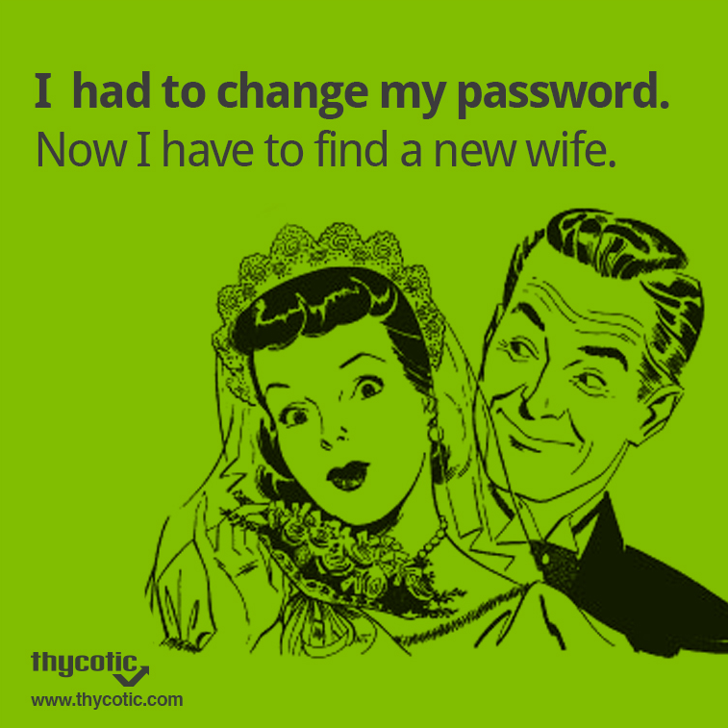


Slide 2
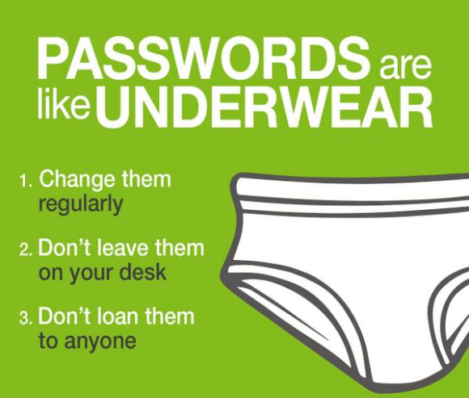
A jelszó olyan mint, a …
Cseréld rendszeresen!
Ne hagyd szerteszét!
Ne oszd meg mással!

Slide 3


Az IT szuperhőse
A SysAdmin
Bizalom és felelősség

Slide 4
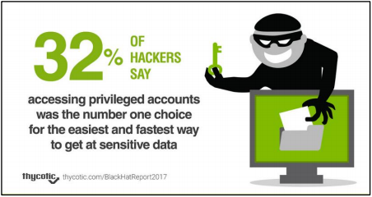
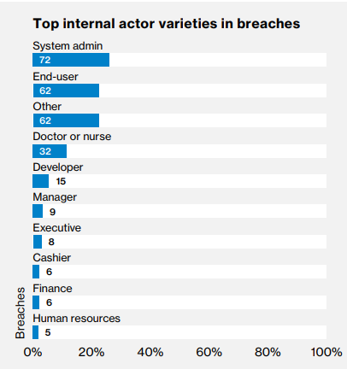
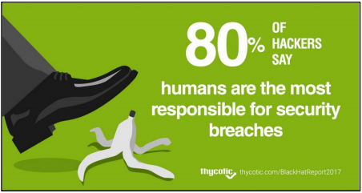
Ha jelszót használok az a baj?
2017
2018
Notes:
2017 BlackHatreport
2018 Verizon jelentés. Legtöbbször sysadmin jelszavak szivárogtak ki. 277 esetből 72szer sysadmin jelszó volt érintett.

Slide 5
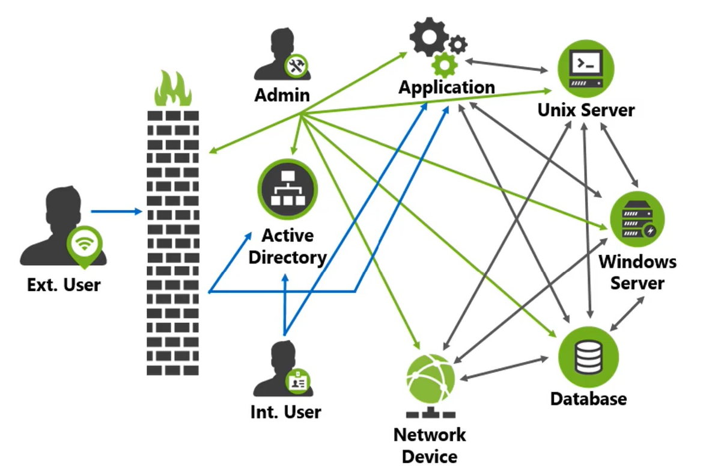
Nincs PAM
Notes:
PAM – Privilegizált hozzáférés menedzsment Privilege Account Management. Kiemelt jogosultságú accountok kezelésére szolgál.

Slide 6
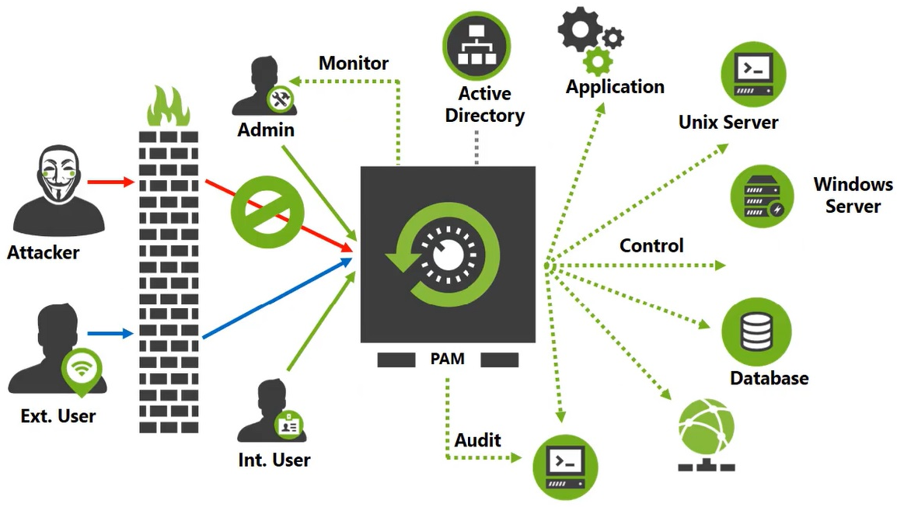
Van PAM

Slide 7
Features
Notes:
Role-based access -> GDPR – legkisebb jogosultság elve, célhoz kötöttség

Slide 8

Lássuk a Thyco-t

